Slide 1







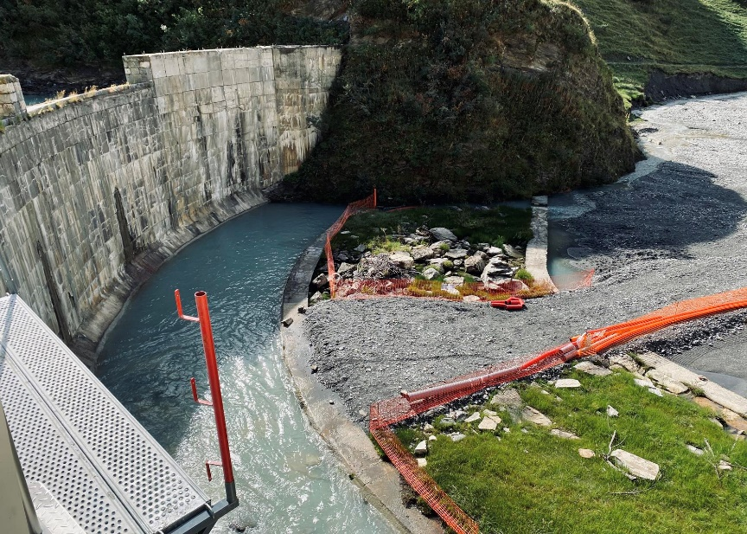
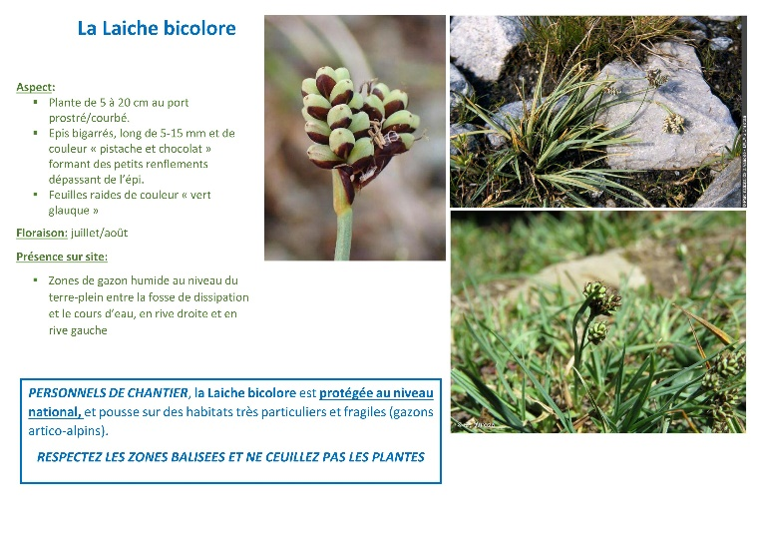



EDF | Séloge – installation de pendules pour contrôle stabilité
Assistance MOE – Chargé D’ETUDE EN ENVIRONNEMENT
EDF CIH
LMS
Assistance MOE
2017-2022
100 Heures
Contexte
Assistance de la maitrise d’œuvre pour le suivi de l’instruction du dossier réglementaire et pour le suivi environnemental du chantier
Activités / Réalisations
Réalisation des cahiers des charges pour la réalisation:
Des inventaires faune/flore/habitats
De la pêche de sauvetage préalable aux travaux
Pilotage et suivi des bureaux d’étude prestataires
Accompagnement de la MOE dans la séquence ERCA (Eviter, Réduire, Compenser, Accompagner):
Adaptation des périodes de travaux, du phasage des opérations
Mise en défens des zones sensibles pour évitement (espèces végétales protégées, vieux arbres, habitats d’intérêt…)
Adaptation des modes opératoires, de la localisation des installations de chantier
Suivis de la bonne mise en œuvre des prescriptions environnementales durant le chantier (visites de site, compte-rendu, panneautage de sensibilisation)
Réponses aux questions des services de l’Etat durant le processus d’instruction
Résultats / Gains
Très bonne connaissance des sensibilités et enjeux environnementaux du projet
Force de proposition pour trouver des consensus entre les travaux à réaliser et les enjeux environnementaux
Sensibilisation auprès des équipes projets des enjeux environnementaux

